Slide 1
1.1. ZNANSTVENI ZAPIS BROJA
Znanstveni zapis broja

Slide 2
Potencija je kraći zapis umnoška jednakih faktora.
4
potencija
10
eksponent
baza
⁴
10 = 10 ⋅ 10 ⋅ 10 ⋅ 10
10¹ = 10
10⁰ = 1
Baza – broj koji množimo samim sobom
Eksponent – broj koji govori koliko ima jednakih faktora

Slide 3
Zapiši brojeve u obliku potencije:
1 =
10 =
1 000 000 =
10 000 000 000 =
35 000 =
7 220 =
10⁰
= 1 ∙ 10⁰
10¹
= 1 ∙ 10¹
10⁶
= 1 ∙ 10⁶
10¹⁰
= 1 ∙ 10¹⁰
35 ∙ 1 000
= 35 ∙ 10³
= 3.5 ∙ 10 000
= 3.5 ∙ 10⁴
722 ∙ 10
= 722 ∙ 10¹
= 7.22 ∙ 1000
= 7.22 ∙ 10³

Slide 4

Koje su jednakosti ispravne?
233 = 23.3 ∙ 10¹
15 200 = 152 ∙ 10²
233 = 233 ∙ 10⁰
15 200 = 15.2 ∙ 10³
233 = 2.33 ∙ 10²
15 200 = 1.52 ∙ 10⁴
233 = 0.233 ∙ 10³
15 200 = 0.152 ∙ 10⁵
Isti broj možemo napisati na različite načine kao umnožak broja i potencije broja 10.

Slide 5


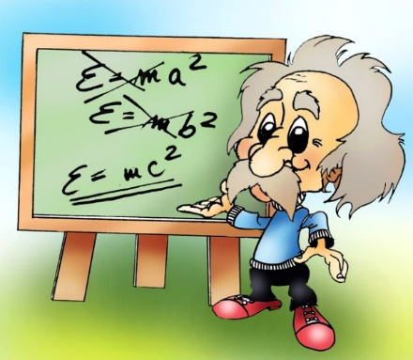

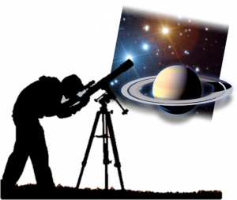

Znanstveni zapis broja

Slide 6
Znanstveni zapis broja je broj oblika:
broj ∙ potencija broja 10
(između 1 i 10)
Koji je od sljedećih brojeva zapisan u znanstvenom obliku?
1.6726 ∙ 10²³
3 467 ∙ 10³
14 ∙ 10⁸
1.274 ∙ 10⁷
1.4 ∙ 10⁹
3.467 ∙ 10⁶
12 742 ∙ 10³
0.467 ∙ 10⁶

Slide 7
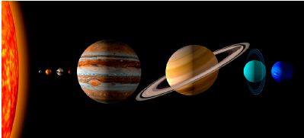
Promjer Sunca je 1 400 000 000 m.
Zapiši tu udaljenost u znanstvenom obliku.
1 400 000 000
= 14 ∙ 100 000 000
= 1.4 ∙ 10 ∙ 100 000 000
= 1.4 ∙ 1 000 000 000
= 1.4 ∙ 10⁹

Slide 8
Promjer Sunca je 1 400 000 000 m. Zapiši tu udaljenost u znanstvenom obliku.
decimalna točka
1400000000
9
8
7
6
5
4
3
2
1
= 140000000 ∙ 10¹
= 14000000 ∙ 10²
= 1400000 ∙ 10³
= 140000 ∙ 10⁴
= 14000 ∙ 10⁵
= 1400 ∙ 10⁶
= 140 ∙ 10⁷
= 14 ∙ 10⁸
= 1.4 ∙ 10⁹

Slide 9
Zapiši promjere Zemlje i Venere u znanstvenom obliku.
Promjer Zemlje: 12 742 000 m
Promjer Venere: 12 104 000 m
Zemlja: 12 742 000 m
= 1.2742 ∙ 10⁷ m
Venera: 12 104 000 m
= 1.2104 ∙ 10⁷ m

Slide 10
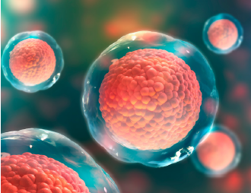

Promjer stanice je 0.000000493 m.
Zapiši tu udaljenost u znanstvenom obliku.
493
0.000000493
= $\frac{493}{1000000000}$
= 493 : 1 000 000 000
1 000 000 000
= 493 : 10⁹
= 493 ∙ 10^{–9}
= 4.93 ∙ 10² ∙ 10^{–9}
= 4.93 ∙ 10^{–7}

Slide 11
Promjer stanice je 0.000000493 m.
Zapiši tu udaljenost u znanstvenom obliku.
0 000000493
= 4 93 ∙ 10^{–7}
1
2
3
4
5
6
7

Slide 12
Zapiši u znanstvenom obliku:
25 =
3 451 =
41 248 000 =
15 000 000 000 =
0.1 =
0.12 =
0.0000067 =
0.0000000000002 =
2.5 ⋅ 10¹
3.451 ⋅ 10³
4.1248 ⋅ 10⁷
1.5 ⋅ 10¹⁰
1 ⋅ 10^{–1}
1.2 ⋅ 10^{–1}
6.7 ⋅ 10^{–6}
2 ⋅ 10^{–13}

